Slide 1
Telesănătatea în terapia ocupațională pediatrică
Emily Corwin, Giavanna Pagnotta, Hailey Clark, Maia Demirs & Shannon Malone
Notes:
Title:
Include pediatric OT

Slide 2
CE ESTE UN PROIECT capstone?
Proiectele Capstone sunt menite să evidențieze valoarea unică a terapiei ocupaționale pentru o categorie specifică de populație sau situație.
Proiectul include:
  Revizuirea literaturii de specialitate
  Selectarea unui model teoretic
  Munca cu o echipă de colegi și mentorul facultății
  Colectarea și analiza datelor
  Creearea unui poster profesional de prezentare
Notes:
Proiecte integrate de implementare/aplicație (cunoscute anterior sub numele de Capstone). Acesta este un proiect final și acoperă semestrele 3 și 4, înainte ca studenții să poată trece la nivelul 2, respectiv desfășurarea stagiului clinic, pe teren, cu normă întreagă. Poate fi un proiect de cercetare, un proiect de servicii sau o călătorie de lucru pentru a oferi servicii de TO. Proiectele sunt mentorate de un membru al facultății.

Slide 3
Ce ESTE telesănătatea?
Telesănătatea este o metodă de comunicare între furnizorii de servicii medicale și pacienți, pentru a oferi servicii celor din zonele îndepărtate, cu acces limitat la transport sau care se confruntă cu constrângeri financiare.
Telesănătatea poate fi oferită în format sincron sau asincron.

Slide 4
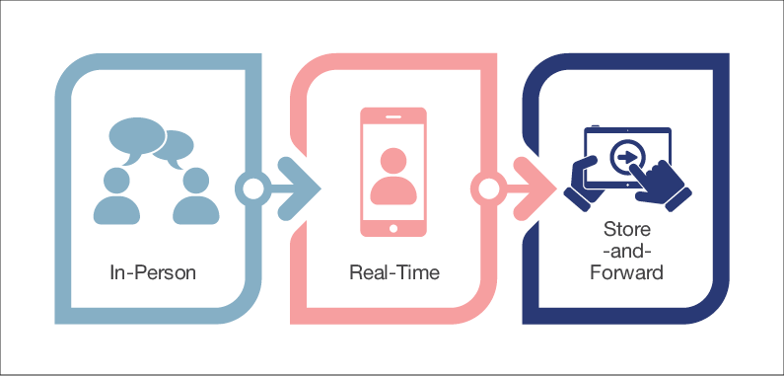
TELESĂNĂTATEA SIncronĂ vs asIncronĂ
Sesiunile sincrone implică interacțiuni în timp real între client și terapeut, prin intermediul unei aplicații de video-conferință, pe un computer sau dispozitiv mobil.
Sesiunile asincrone se referă la tehnica de „stocare și redirecționare” în care resursele sunt pre-înregistrate, pentru ca beneficiarii să le poată utiliza la o dată ulterioară.

Slide 5
Telesănătatea + PANDEMIA COVID-19
A eliminat posibilitatea de a ne întâlni personal
Incertitudinea temporală – cât va dura aceasta?
Trecerea către servicii online
  Servicii extinse prin telesănătate
  Creștere de 154% din martie 2019-2020 (SUA)
Reducerea potențialului de expunere la virus

Slide 6
Beneficiile telesănătății
Creșterea accesului la servicii
  Reduce transportul clientului
  Reduce timpul de așteptare
Permite implicarea crescută a părintelui
Necesită ca TO să acționeze ca “antrenor”
Crește siguranța: pandemia Covid-19
Crește flexibilitatea
  Programarea client & terapeut

Slide 7
Provocările telesănătății
Nu poate înlocui serviciile directe, personale
  Mai puține „mâini” pe copil
Lipsa resurselor
Lipsa consumabilelor pentru servicii
  În funcție de ceea ce este disponibil în casa copilului
Părintele devine "mâna" TO
Accesul la Internet
Poate afecta implicarea copilului

Slide 8
De Ce avem nevoie pentru telesănătate?
Tehnologie:
  Computer cu microfon și cameră web, Internet, Wifi
Materiale pentru terapie
  Terapetul recomandă obiecte din casă / gospodărie
Prezența părintelui în timpul sesiunilor
  Antrenare / instruire
Notes:
Explain coaching

Slide 9
Cum susține telesănătatea performanța educațională?
Pregătește copilul pentru școală
Crește participarea în educație
Crește accesul la servicii
Antrenează părintele
Colaborează cu părinții & educatorii
Folosește mediul natural al copilului

Slide 10

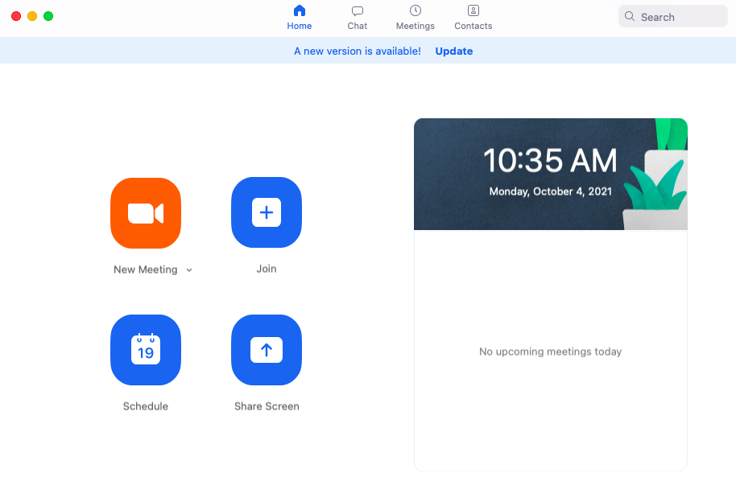
Caracteristicile aplicației Zoom
Alătură-te întâlnirii
Programează întâlnirea
Împarte ecranul
Discuție/ Conversație
Notes:
Explain waiting room

Slide 11
Întrebări despre telesănătate?

Slide 12
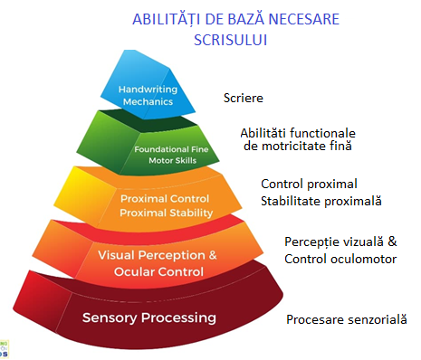
PIRAMIDA ÎNVĂȚĂRII
Ilustrarea vizuală a progresului în dezvoltarea abilităților premergătoare scrisului.
Notes:
The Pyramid of Learning is an illustration that depicts a general idea of children's foundational skills and the skills that build upon the foundation to complete a given task such as handwriting.
Posture
Strength
Stability
Skills build, overlap and interweave as children grow up and develop

Slide 13
Abilitățile necesare scrisului
Tipuri de prehensiune
Postura
Formarea literelor
Orientarea în liniatura caietului
Mărimea și spațierea

Slide 14
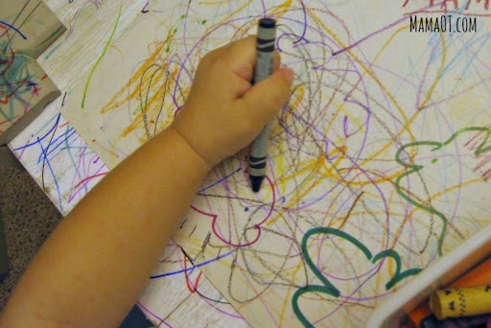
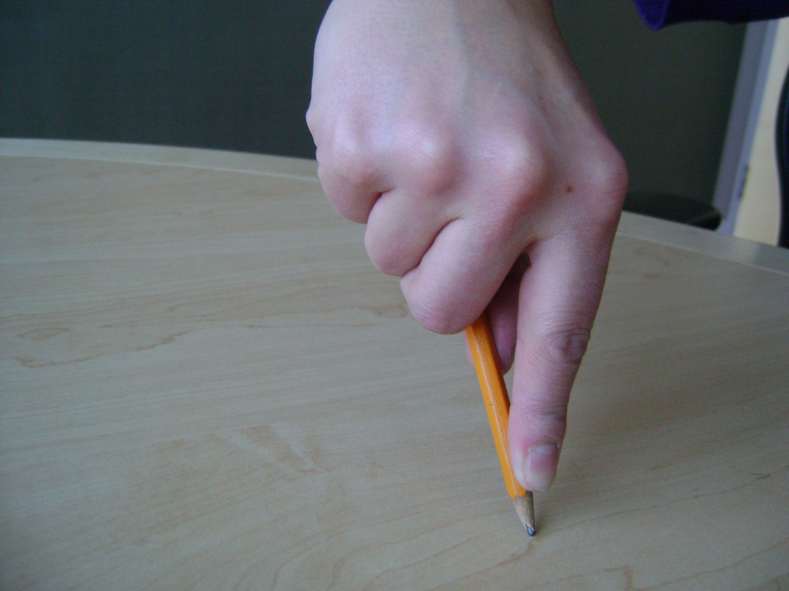
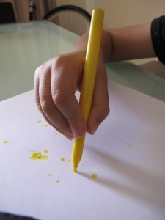
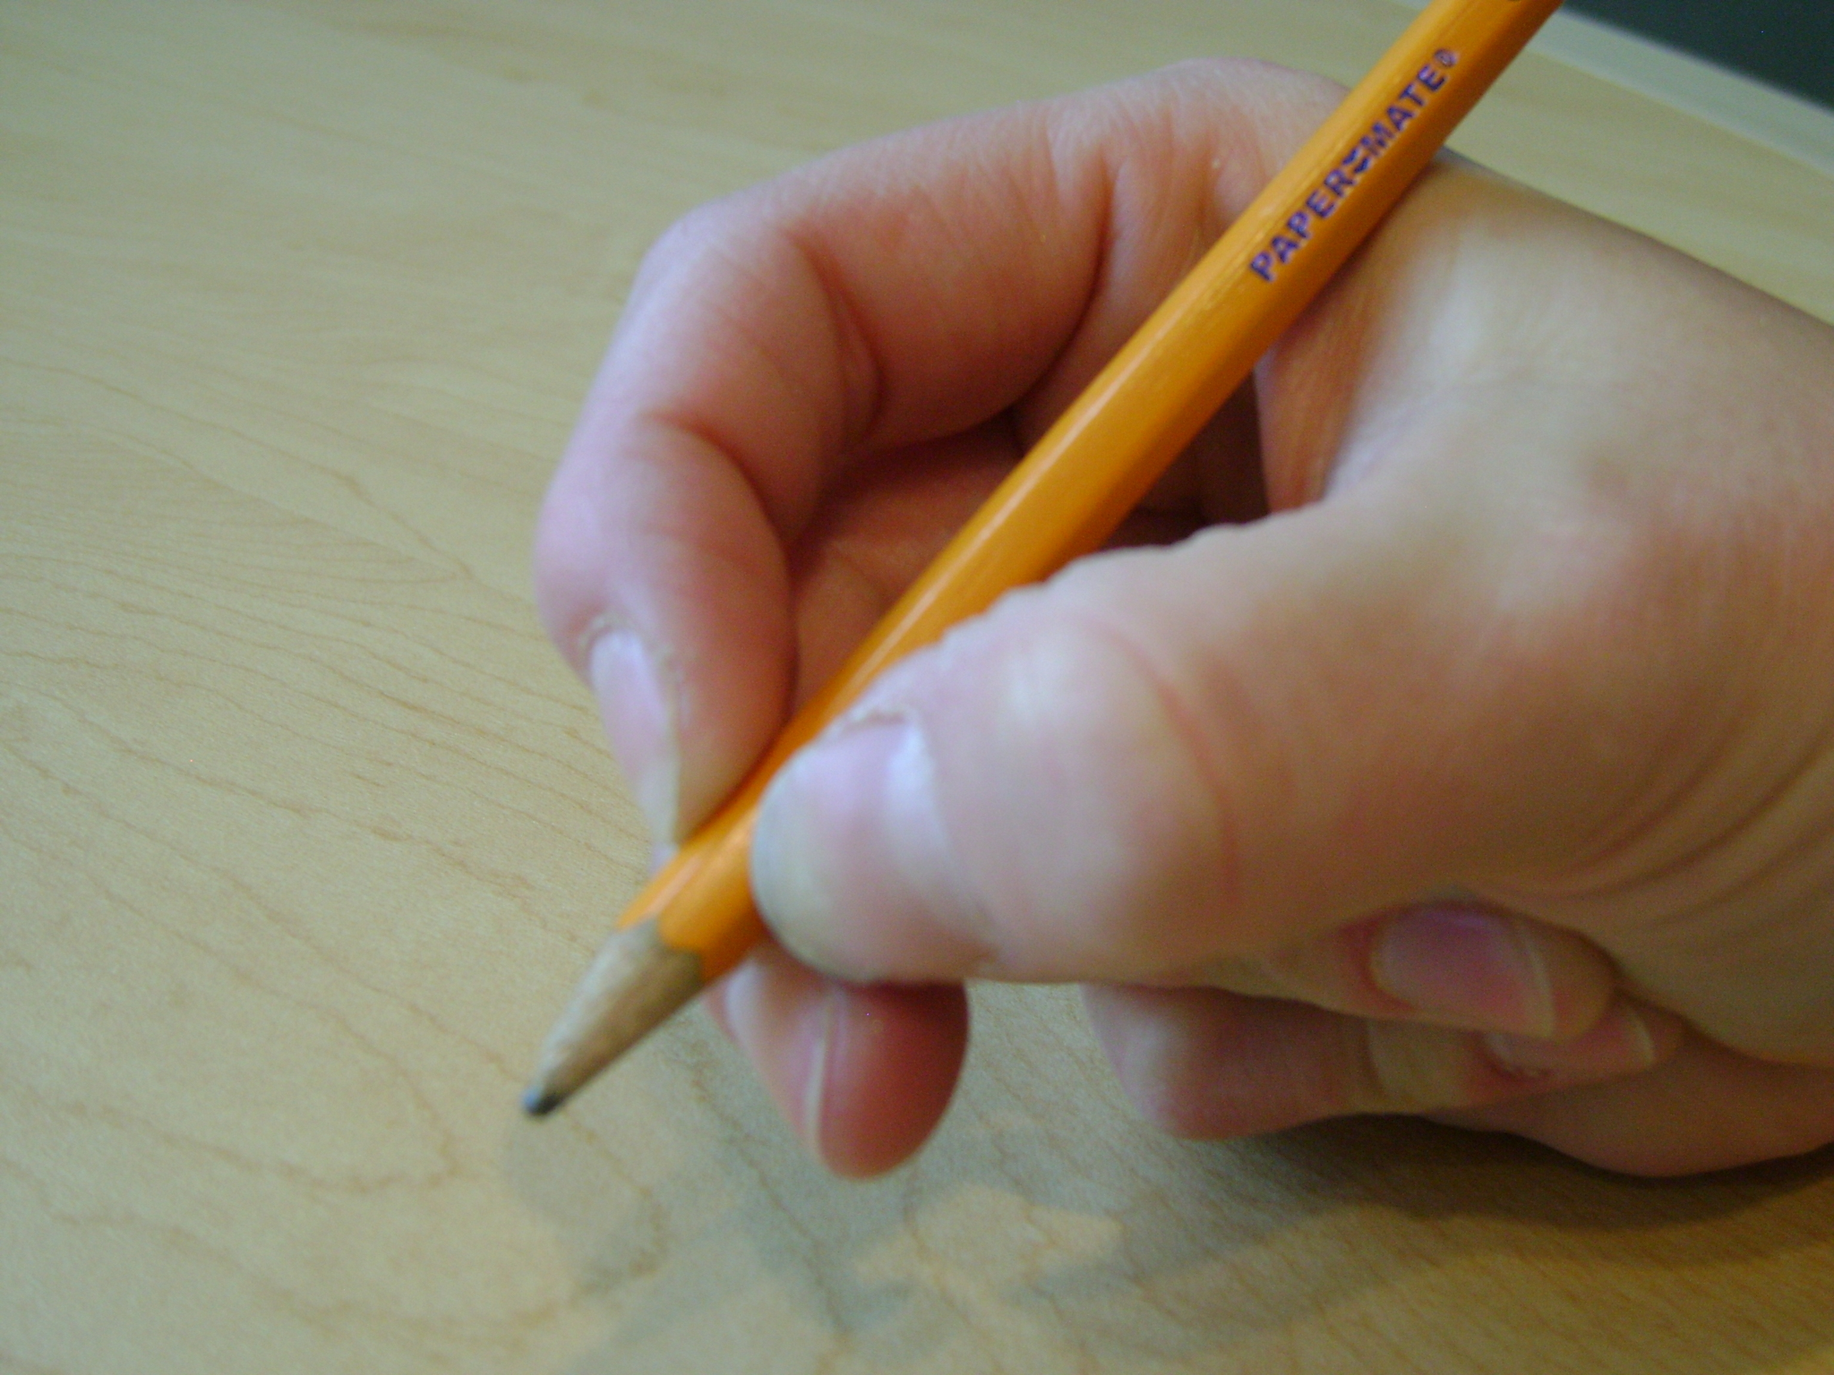
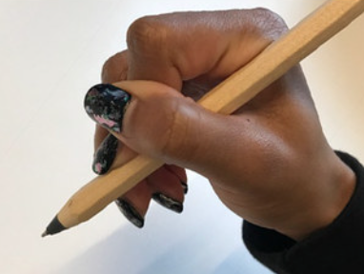
Scrisul și Prehensiunea
1.
2.
3.
Supinația palmară
Pronația digitală
Priza tridigitală statică
Priza tridigitală dinamică
Priza tridigitală laterală
4.
5.
Notes:
Briefly explain each grasp and at what age the grasp is developmentally appropriate.
Palmar Supinate: 1 year (gross grasp; movement coming from shoulder)
Digital Pronate: 2.5 years (movement still coming from shoulder and elbow)
Static Tripod: 3 -3.5 years (movement is still coming from shoulder and elbow)
Dynamic Tripod: 4.5 - 5 years
Lateral tripod -

Slide 15
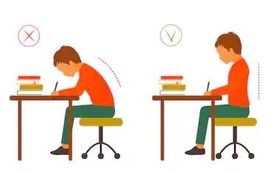
postura
Cum o îmbunătățim?
Picioarele pe podea
Așezat cu spatele drept
Trunchiul sprijnit de spătar
Mâinile pe bancă, gata
de lucru.
De ce este importantă?
Crește stabilitatea
Oferă fundamentul stabil necesar scrisului
Îmbunătățește atenția și concentrarea

Slide 16
Video:poziționarea pentru scris
Scenariu: Maia (TO) inițiază o sesiune pentru a o învăța pe Hailey (mama) cum să o poziționeze corect pe Gia (elev), în timpul sarcinii de scris. Se folosește de obiecte existente în casă pentru a ajusta poziția Giei, care să îi permită performanța la scris.

Slide 17
materiale:
scăunel sau cutie de carton
prosop

Slide 18
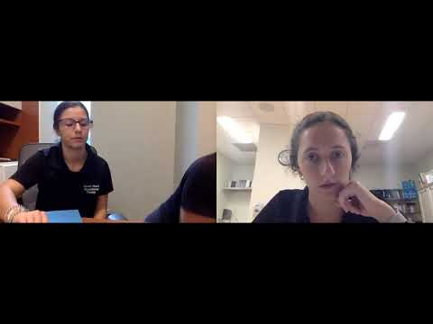
Notes:
OT- Maia
Student- Gia
Mom- Hailey

Slide 19
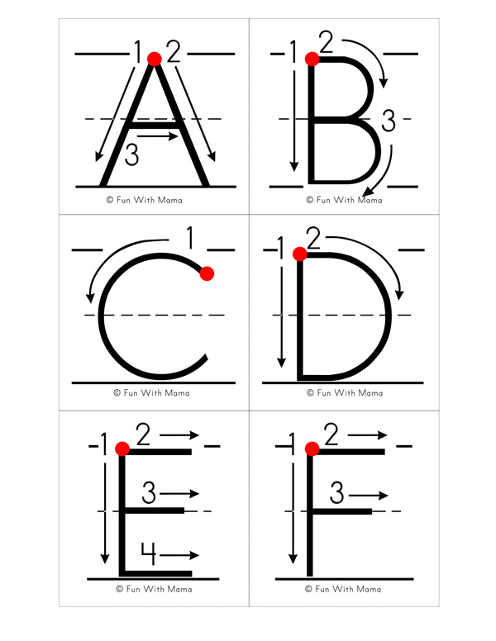

scrierea literelor, orientarea în liniatura caietului, mărimea și spațierea
Scrierea literelor: poziționarea creionului (punctul de pornire), mișcarea creionului, poziționarea părților literelor.
Orientarea literelor în liniatura caietului: plasarea literelor și a numerelor pe liniile foii de caiet
Mărimea și spațierea: păstrarea mărimii constante a literelor și a distanței dintre cuvinte.

Slide 20
Video: scrierea literelor
Scenariu: Hailey (TO) realizează o sesiune cu Gia (elevă) și Shannon (mama) pentru a le învăța scrierea literelor. Utilizează tabla albă (foaie albă de hârtie), indicii vizuale și personajul“Larry-literă” pentru a face scrisul mai distractiv.
Notes:
Telehealth Session - OT will hold up a letter formation worksheet (card/whiteboard) and instruct the mom to draw the starting point dots on the childs white board/piece of paper, etc. Then instruct the child to begin writing the letter according to the numbered instruction starting at the dot. OT can also use a white board to model for the child or have the mom model. Once the child completes each letter they will hold up the white board to show the OT.
****discuss VP as it relates to math****

Slide 21
MATERIALE:
clipboard
CREION
HÂRTIE
“larry-literă”

Slide 22
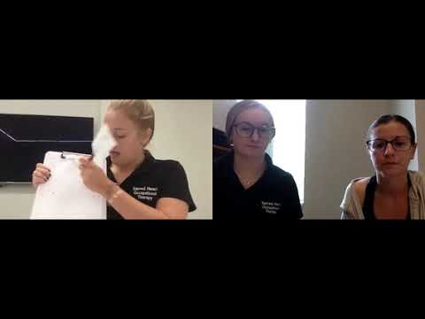
Notes:
OT- Hailey
Student- Shannon
Mom- Gia

Slide 23
IMPORTANȚA PERCEPȚIEI VIZUALE
Scrisul presupune abilitatea de a forma litere, care au mărime și distanță constantă.
Scrisul lizibil și matematica de bază presupun abilități de percepție vizuală.
Discriminarea vizuală este necesară pentru a diferenția numere, litere și cuvinte.
Notes:
Handwriting involves the ability to form letters with consistent letter size, proportions and spacing, so that others can read words and sentences. Producing legible handwriting requires complex visual perceptual skills as well as an integration of motor skills with these visual perceptual skills.

Slide 24
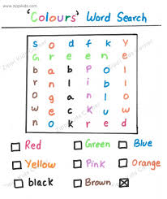
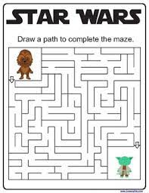
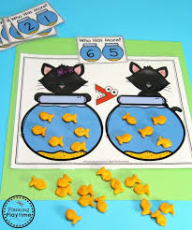
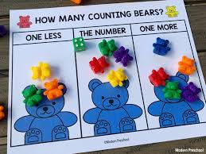
intervenții pentru dezvoltarea percepției vizuale
Mai puțin/ mai mult
Principiile matematice de bază
  adunarea/ scăderea
  <, >, =
Pot fi realizate cu obiecte din casă
Percepție & matematică
Scanarea și urmărirea cu privirea
Esențială pentru citit
Labirinturi, urmărirea (iSpy), căutarea cuvintelor

Slide 25
Video: MAI PUȚIN/MAI MULT
Scenariu:
TO o instruiește pe Hailey (eleva) și pe mama ei într-o metodă nouă de a învăța cum să calculeze, folosind obiecte familiare și un tabel pentru a organiza principiile adunării și scăderii. Noi am folosit paste, un aliment obișnuit. Se pot folosi stafide, biscuiți, covrigei sau cereale.

Slide 26
materiale:
Fișă cu mai mult/mai puțin
Obiecte familiare pentru a calcula (exemplu: paste, cereale, monede)

Slide 27
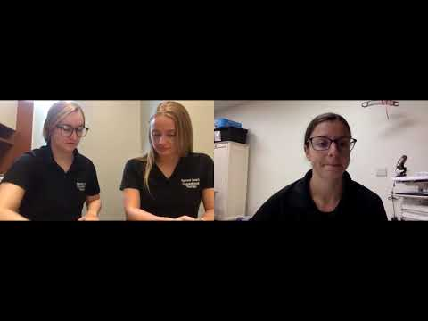

Slide 28
Video: jocul pentru scanarea vizuală
Scenariu:
TO o învață pe mamă un joc amuzant de căutare cu obiecte mici, pentru a lucra pe scanarea vizuală, abilitate premergătoare cititului. Această activitate poate fi adaptată și prin utilizarea unor obiecte mai mari și se poate desfășura pe podea.

Slide 29
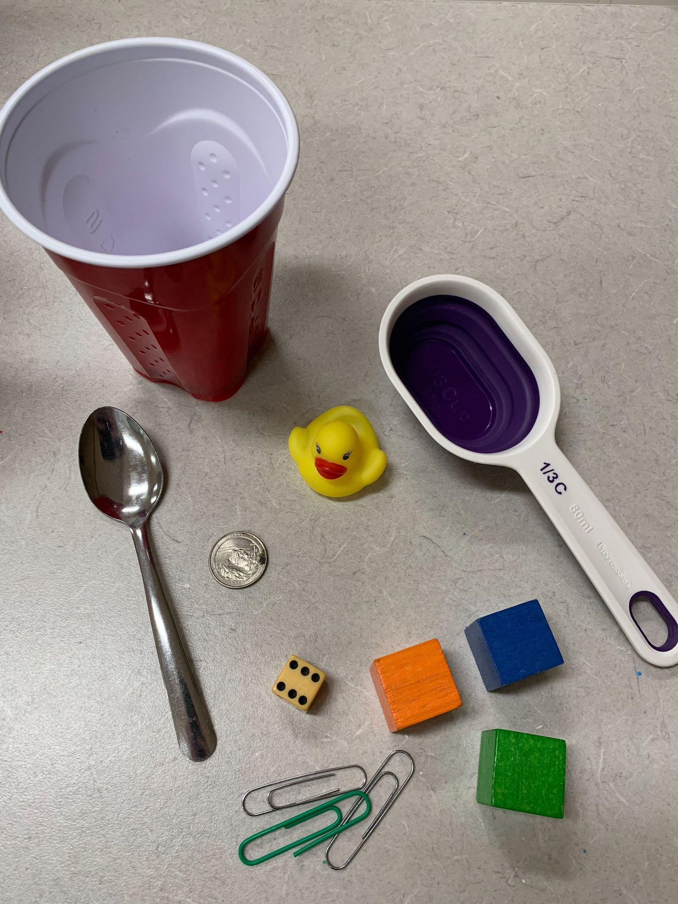
Materiale necesare: 5-10 obiecte.
de exemplu
          Un zar
          O monedă
          O Jucărie mică
          O cană
          O Lingură de măsurat
          O lingură
          Agrafe de hârtie

Slide 30
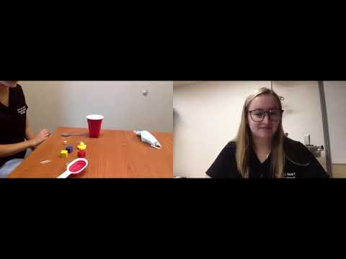
Notes:
OT- Shannon
Student- Maia
Mom- Emily

Slide 31
Video: joc de potrivire
Scenariu: Jocul de potrivire a literelor cu clame.
TO învață elevul cum să scaneze (identifice) vizual pentru a potrivi literele așezate pe o masă, cu literele (lipite) de pe tablă. Această activitate include abilități de coordonare motorie fină și prehensiune bidigitală, ambele necesare scrisului la clasă.
Notes:
Include a small clip about how we would teach this to a client/parent through zoom
Continuation: record therapist and parent/child on zoom. Doing one or two of letters in the activity

Slide 32
materiale:
Sfoară
Bandă scotch
Clame de haine
Fișă cu litere scrise

Slide 33
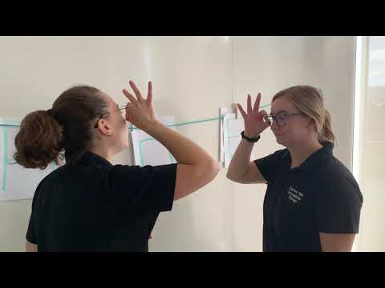
Notes:
OT- Emily
Student- Shannon

Slide 34
Video: joc de potrivire prin telesănătate
Scenariu:
TO o instruiește pe mama lui Shannon același joc de potrivire, prin intermediul telesănătății.

Slide 35
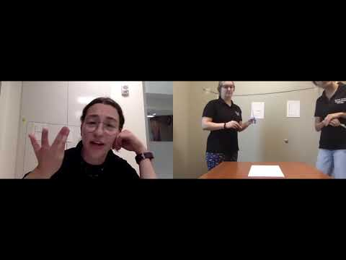
Notes:
OT- Emily
Student- Shannon
Mom- Maia

Slide 36
Video: paste pe sfoară
Scenariu:
Sesiune terapeutică cu TO (Hailey), instruind o mamă cum să utilizeze înșirarea pe sfoară a pastelor, ca o activitate de dezvoltare a coordonării motorii fine.

Slide 37
materiale
Paste
sfoară

Slide 38
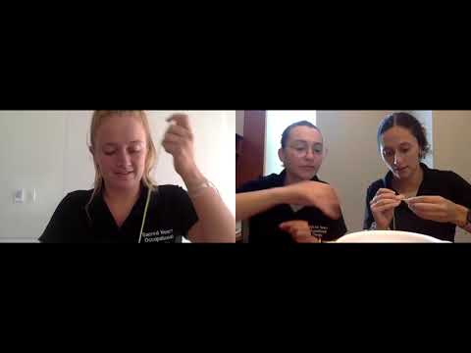
Notes:
OT- Hailey
Child/Student- Emily
Mom- Maia

Slide 39
Resurse
Tools to Grow
https://www.toolstogrowot.com/
The OT Toolbox
https://www.theottoolbox.com/
Inspire Treehouse
https://theinspiredtreehouse.com/

Slide 40
bibliografie
Center for Disease Control (2020, October 30). Trends in the use telehealth during the emergence of the
COVID-19 pandemic - United States, January - March 2020.https://www.cdc.gov/mmwr/volumes/69/wr/mm6943a3.htm
Gibbs, V. & Toth-Cohen, S. (2011). Family-centered occupational therapy telerehabilitation for
children with autism spectrum disorders. Occupational Therapy in Health Care 25(4), 298-314. DOI: 10.3109/07380577.2011.606460
Goldstein, F., Klaiman, C., & Willliams, S. (2017). Bridging care gaps: Using tele-health to
provide care for people with autism spectrum disorder. International Journal of Developmental Disabilities 63(4), 190-194. DOI:10.1080/20473869.2017.1322342
Greutman, H. (2019, March 21). The foundational skills needed for handwriting mechanics.
https://www.growinghandsonkids.com/the-foundational-skills-needed-for-handwriting-mechanics.html
Mechanic, D., Persaud, Y., & Kimball, A. (2020). Telehealth systems. Retrieved from
https://www.ncbi.nlm.nih.gov/books/NBK459384/

Slide 41
Mulțumim!

